Slide 1
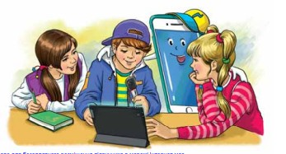
Застосовую знання про речення
Будую речення
4 клас

Slide 2
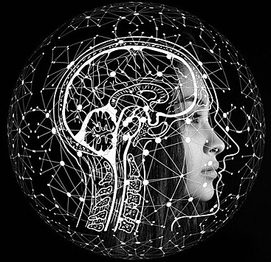
Налаштування на урок
Послухай притчу
«Кожна людина – рішення чиєїсь проблеми»
– Кожна людина на Землі – це рішення чиєїсь проблеми, – сказала якось моя мудра бабуся.
Я дуже здивувалася її словам.
– Ти – рішення чиєїсь проблеми, - повторила вона. Та пояснила:
– Дар, який дан тобі, може бути не потрібний усім, але він, безумовно, просто необхідний комусь – твоя посмішка, твоя любов, твоя сила.
Як ти розумієш слово « дар»? Яким даром володієш ти?
З ким із членів своєї родини, родичів ти можеш поділитися свої даром?
Чому вчить тебе притча?

Slide 3
Мотивація навчальної діяльності
Сьогодні ми повторимо та закріпимо знання про речення за ментальною картою.
Застосуємо свої знання про речення.
Підберемо речення до схеми і побудуємо схему речення.
Продовжимо подорож до Канади.

Slide 4
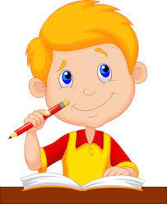
Ментальна карта «Речення»
звертання
Однорідні члени
закінчена думка
розповідні
окличні
за ме
Т
ою
Речення
За ін
тонаці
єю
спонукальні
окличні
неокличні
питальні
Головні члени речення
Другорядні члени речення

Slide 5
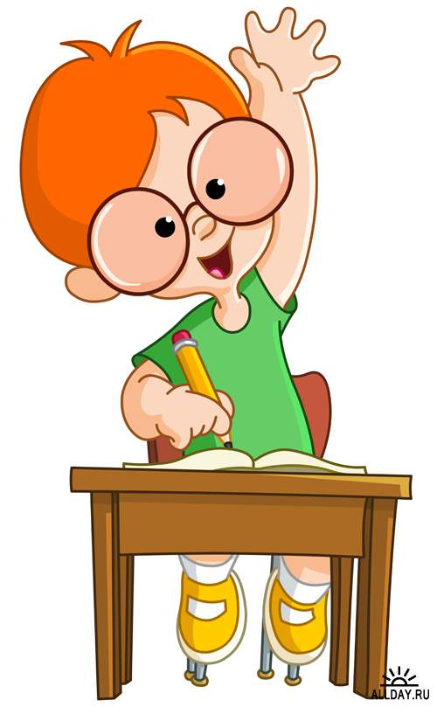
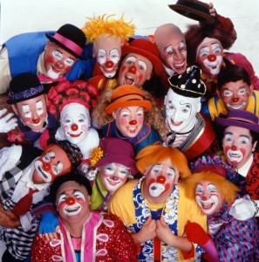
Копилка знань і вмінь
Коли між однорідними членами речення ставимо кому?
1. Якщо однорідні члени речення поєднуються за допомогою інтонації.
2. Якщо однорідні члени речення поєднуються словами і, й, та
3. Якщо однорідні члени речення поєднуються словами а, але
Прочитай два речення й об’єднай їх в одне. Запиши. Познач основу речення.
П
На арені цирку виступали клоуни.
На арені цирку виступали гімнасти.
На арені цирку виступали клоуни та гімнасти.

Slide 6
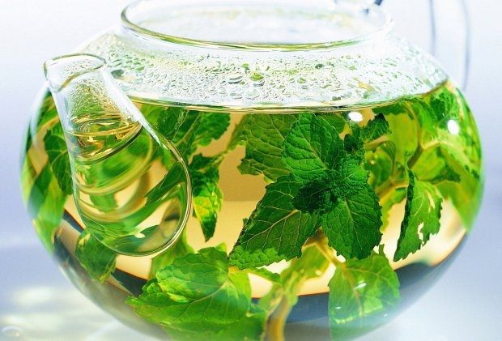
Копилка вмінь
Прочитай речення. Визнач, яка схема йому відповідає.
М’ятний чай зміцнює здоров’я.
1
2
3
Випиши спонукальне речення.
Чого навчився, того за плечима не носити.
П
Не кажи — не вмію, а кажи — навчусь.
Дарма, що малий, а й старого навчить!

Slide 7
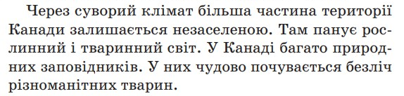
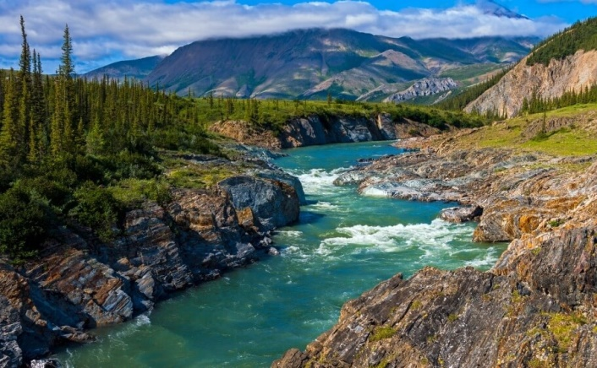
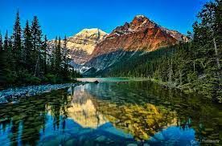
Будую схему речення
Прочитай повідомлення. Випиши речення з однорідними членами. Побудуй його схему
Там панує рослинний і тваринний світ.
- - - -
П
Національний парк Канади Джаспер

Slide 8
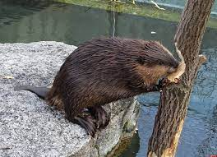
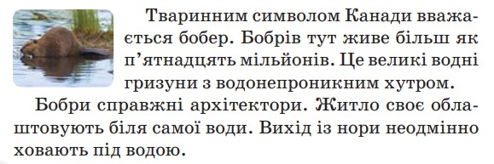
Утворюю словосполучення
Розглянь світлину. Чи впізнаєш цю тварину? Прочитай текст про неї.
Що нового дізнав/лася. Спиши перше речення. Познач його граматичну основу. Утвори словосполучення зі слів цього речення і запиши.
Знайди в тексті речення з числівником.
Побудуй за його змістом питальне речення і запиши.
П
Вважається (чим?) символом,
символом (чого?) Канади,
символом (яким?) тваринним
Скільки бобрів живе в Канаді?

Slide 9
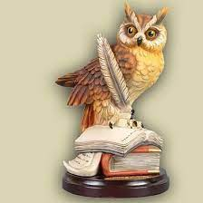
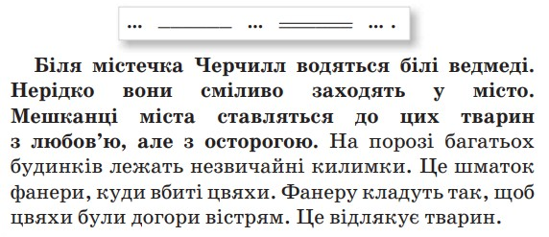
Знаходжу речення до схеми
Прочитай текст. Придумай заголовок. Випиши виділені речення. Познач у них граматичні основи. Визнач, яке з них відповідає поданій схемі
Білі ведмеді біля Черчилла
_ _ _ _ _ _
_ _ _ _ _ _
_ _ _ _ _ _ _
П

Slide 10
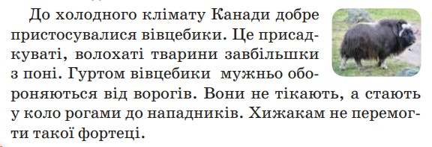
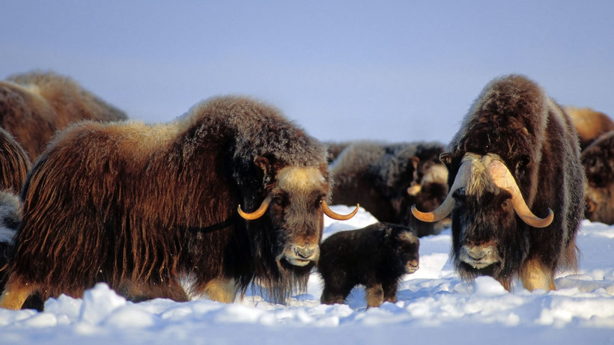
Вибіркове списування
Прочитай текст. Чи знав/знала ти про цих тварин? Випиши речення з однорідними членами.
Поясни, як вони поєднані
П

Slide 11
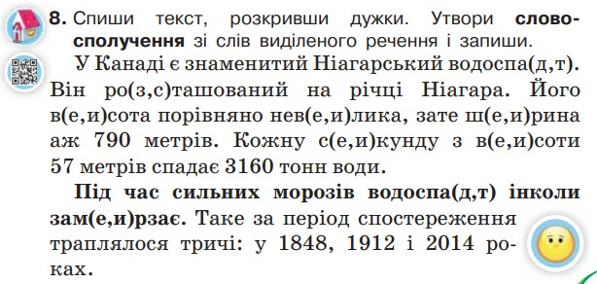
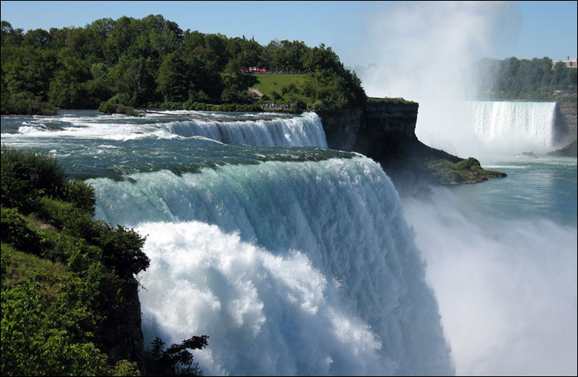
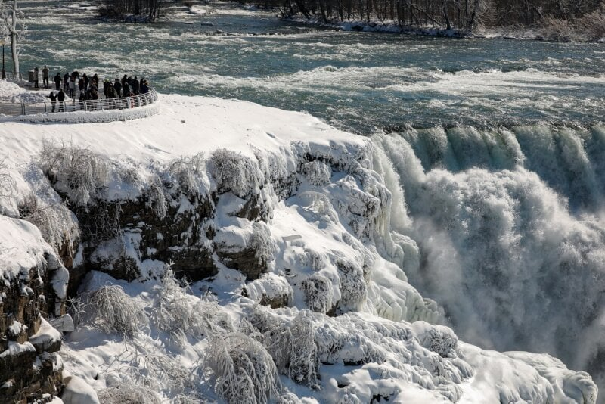
Домашнє завдання

Slide 12
Підсумок уроку
Які відомості про Канаду вразили?
— Що таке речення?
— Що виражають розповідні речення? Питальні, спонукальні?
— Кого називає звертання?
— Чим можуть бути пов’зані однорідні члени речення?
— Коли на письмі однорідні члени речення виділяються комами?

Slide 13
Рефлексія
Закінчи речення відносно своєї роботи на уроці
Сьогодні я дізнав/лася…
Було цікаво…
Я зрозумів/ла, що…
Тепер я зможу…
Було складно…
У мене вийшло …
Я навчив/лася…

